Slide 1
Sumário
Aula 3
…
Termodinâmica do ar
Pedro Miranda (pmmiranda@fc.ul.pt) 8.3.38
Skype: pedro.m.a.miranda

Slide 2
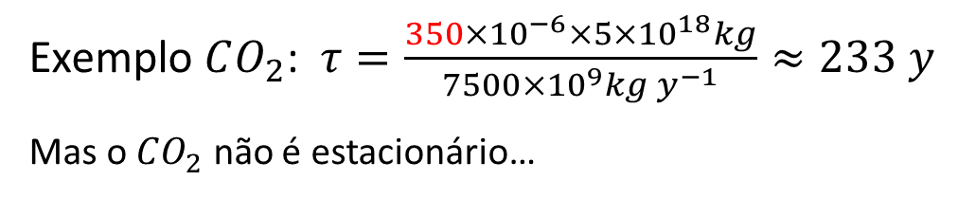
Tempo de residência (na Troposfera) de alguns componentes minoritários
Exemplo $CO_{2}$: $τ=\frac{{350×{10}^{−6}×5×10}^{18}kg}{7500×{10}^{9}kg y^{−1}}≈233 y$
Mas o $CO_{2}$ não é estacionário…

Slide 3
Alguns tempos característicos
Tempo de residência de um composto na atmosfera
versus
Tempo de transporte horizontal ao longo de um paralelo: 1 semana
Tempo de mistura horizontal na Troposfera (inter-hemisférico): 1 ano
Tempo de mistura na camada limite (z<1km): 1 dia
Tempo de mistura vertical na Estratosfera: 100 anos

Slide 4
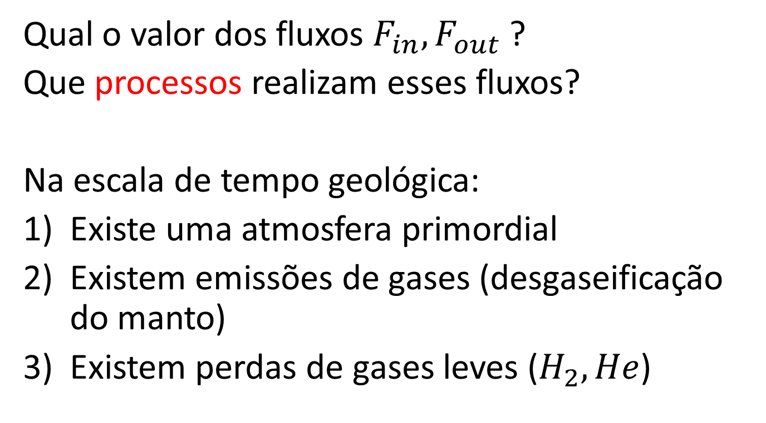
Qual o valor dos fluxos $F_{in}, F_{out}$ ?
Que processos realizam esses fluxos?
Na escala de tempo geológica:
Existe uma atmosfera primordial
Existem emissões de gases (desgaseificação do manto)
Existem perdas de gases leves ($H_{2},He$)

Slide 5
Tabela 1.4 – Composição típica dos gases emitidos por vulcões, comparada com a composição actual da baixa atmosfera
(1) % calculadas para o caso do ar seco.
Gás |  | Emissões vulcânicas % em vol. | Atmosfera actual % em vol.
Vapor de água | H₂O | 79.3 | 0. a 4 (variável)
Dióxido de carbono | CO₂ | 11.6 | 0.035
Dióxido de enxofre | SO₂ | 6.5 | <0.0001 (variável)
Azoto | N₂ | 1.3 | 78.08⁽¹⁾
Hidrogénio | H₂ | 0.6 | 0.00005
Oxigénio | O₂ | — | 20.95⁽¹⁾
Árgon | A | — | 0.93⁽¹⁾
Outros |  | 0.7 | —
Total |  | 100.0 | 100.0

Slide 6

Desde que existe fotossíntese
Há emissão de $O_{2}$, captura de $CO_{2}$

Slide 7
Desde que o Homem é um ator central no Sistema climático
Há emissões de inúmeros compostos…

Slide 8
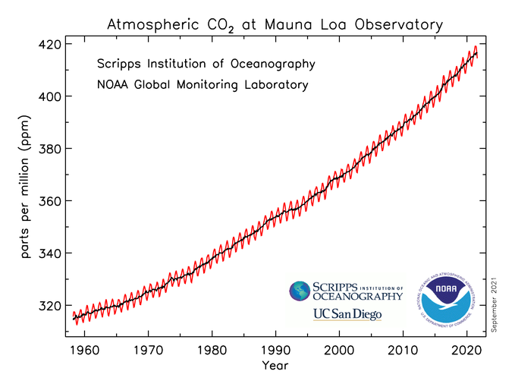
CO₂
1850: 280 ppm
2021: >410 ppm

Slide 9
Processos que determinam a estrutura da atmosfera
A atmosfera é um sistema 3D, que evolui no tempo. Para conhecer o estado da atmosfera precisamos de muitas variáveis (4D).
Temperatura, Pressão, concentração de água (diferentes fases), vento, concentração de diferentes compostos atmosféricos, …
As leis da Física impõem relações entre estas variáveis.

Slide 10
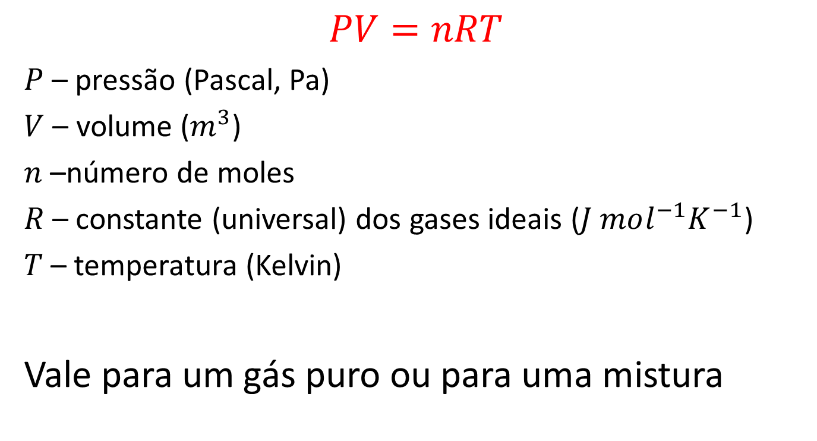
Equação de estado
$$PV=nRT$$
$P$– pressão (Pascal, Pa)
$V$ – volume ($m^{3}$)
$n$ –número de moles
$R$– constante (universal) dos gases ideais ($J mol^{−1}K^{−1}$)
$T$– temperatura (Kelvin)
Vale para um gás puro ou para uma mistura

Slide 11
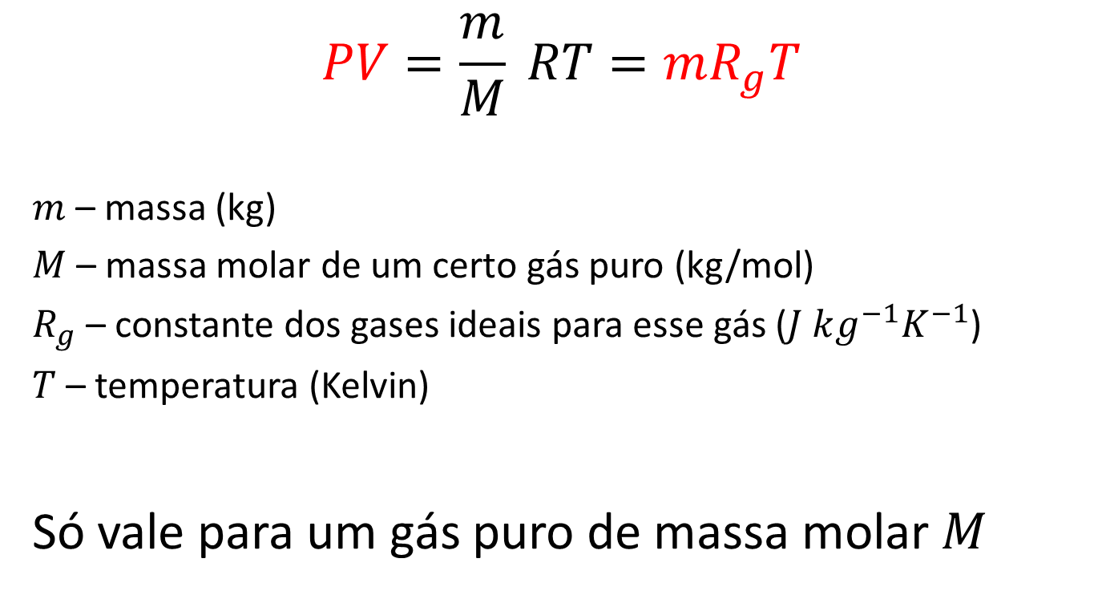
Forma mássica da equação de estado
$$PV=\frac{m}{M} RT=mR_{g}T$$
$m$ – massa (kg)
$M$ – massa molar de um certo gás puro (kg/mol)
$R_{g}$– constante dos gases ideais para esse gás ($J kg^{−1}K^{−1}$)
$T$ – temperatura (Kelvin)
Só vale para um gás puro de massa molar $M$

Slide 12
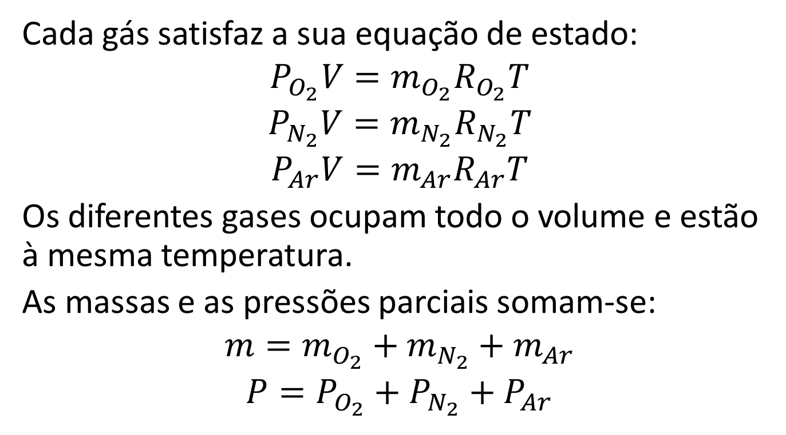
Mistura de gases (forma mássica)
Cada gás satisfaz a sua equação de estado:
$$P_{O_{2}}V=m_{O_{2}}R_{O_{2}}T$$
$$P_{N_{2}}V=m_{N_{2}}R_{N_{2}}T$$
$$P_{Ar}V=m_{Ar}R_{Ar}T$$
Os diferentes gases ocupam todo o volume e estão à mesma temperatura.
As massas e as pressões parciais somam-se:
$$m=m_{O_{2}}+m_{N_{2}}+m_{Ar}$$
$$P=P_{O_{2}}+P_{N_{2}}+P_{Ar}$$

Slide 13
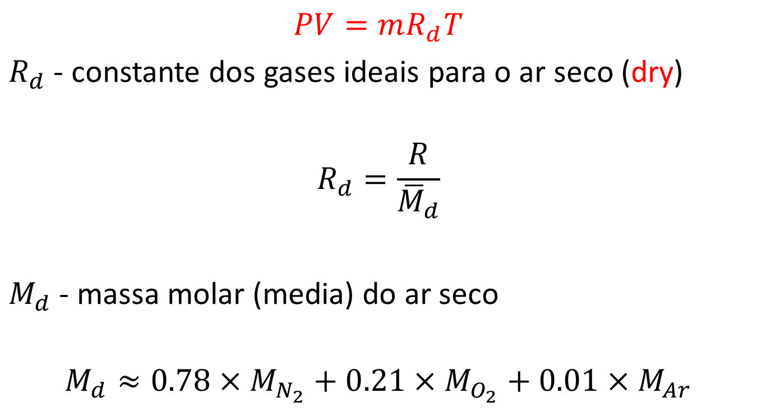
Equação de estado do ar seco
$$PV=mR_{d}T$$
$R_{d}$ - constante dos gases ideais para o ar seco (dry)
$$R_{d}=\frac{R}{{\overline{M}}_{d}}$$
$M_{d}$ - massa molar (media) do ar seco
$$M_{d}≈0.78×M_{N_{2}}+0.21×M_{O_{2}}+0.01×M_{Ar}$$

Slide 14
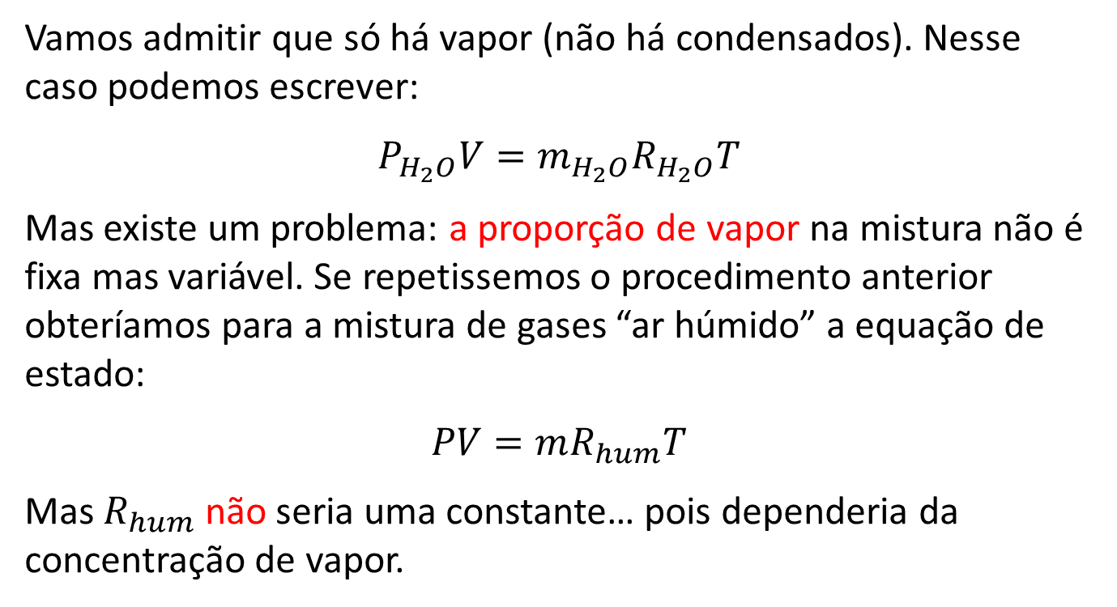
A atmosfera contém água… e precisaremos de uma equação de estado para o ar húmido…
Vamos admitir que só há vapor (não há condensados). Nesse caso podemos escrever:
$$P_{H_{2}O}V=m_{H_{2}O}R_{H_{2}O}T$$
Mas existe um problema: a proporção de vapor na mistura não é fixa mas variável. Se repetissemos o procedimento anterior obteríamos para a mistura de gases “ar húmido” a equação de estado:
$$PV=mR_{hum}T$$
Mas $R_{hum}$ não seria uma constante… pois dependeria da concentração de vapor.

Slide 15
A atmosfera contém água… e precisaremos de uma equação de estado para o ar húmido…
Vamos admitir que só há vapor (não há condensados). Nesse caso podemos escrever:
$$P_{H_{2}O}V=m_{H_{2}O}R_{H_{2}O}T$$
Mas existe um problema: a proporção de vapor na mistura não é fixa mas variável. Se repetissemos o procedimento anterior obteríamos para a mistura de gases “ar húmido” a equação de estado:
$$PV=mR_{hum}T$$
Mas $R_{hum}$ não seria uma constante… pois dependeria da concentração de vapor.

Slide 16
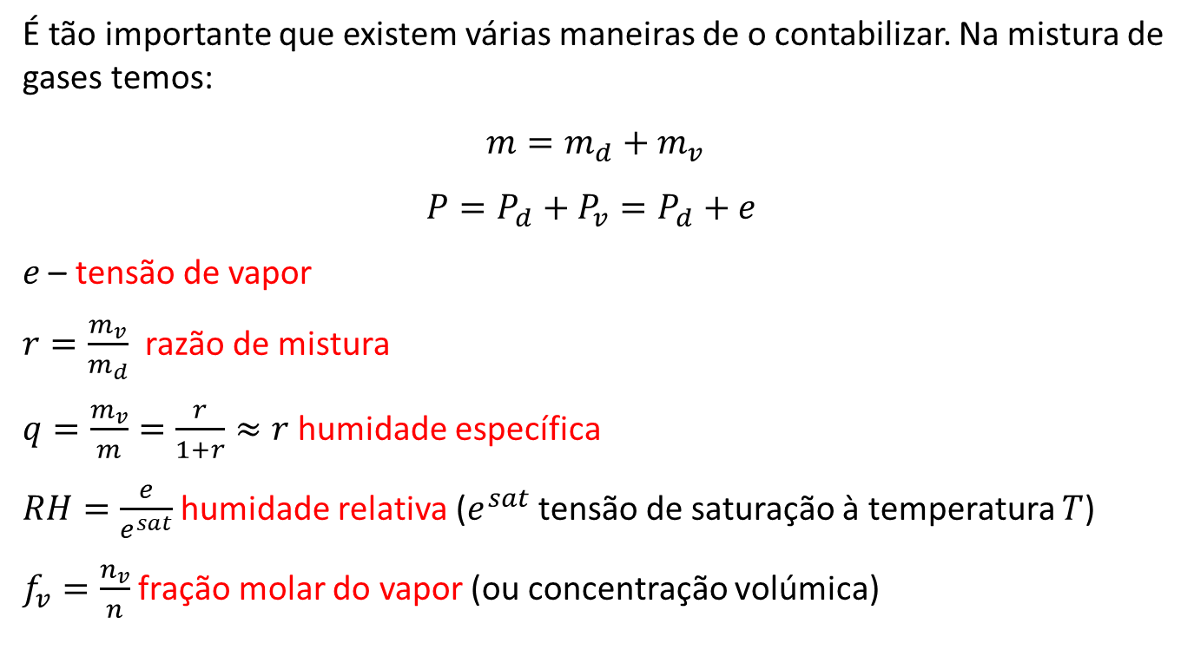
O vapor é pouco (~1%) mas é mesmo importante
É tão importante que existem várias maneiras de o contabilizar. Na mistura de gases temos:
$$m=m_{d}+m_{v}$$
$$P=P_{d}+P_{v}=P_{d}+e$$
$e$ – tensão de vapor
$r=\frac{m_{v}}{m_{d}}$ razão de mistura
$q=\frac{m_{v}}{m}=\frac{r}{1+r}≈r$ humidade específica
$RH=\frac{e}{e^{sat}}$ humidade relativa ($e^{sat}$ tensão de saturação à temperatura $T$)
$f_{v}=\frac{n_{v}}{n}$ fração molar do vapor (ou concentração volúmica)

Slide 17
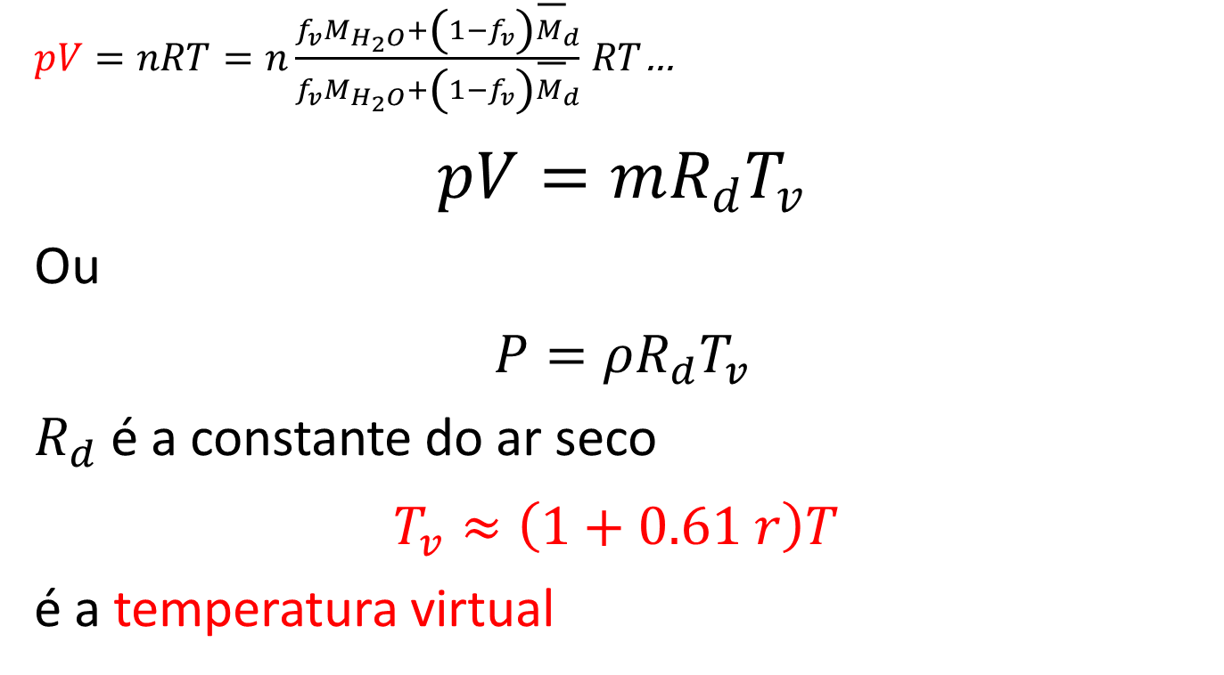
Equação de estado do ar húmido
$pV=nRT=n\frac{f_{v}M_{H_{2}O}+\left(1−f_{v}\right){\overline{M}}_{d}}{f_{v}M_{H_{2}O}+\left(1−f_{v}\right){\overline{M}}_{d}}RT$…
$$pV=mR_{d}T_{v}$$
Ou
$$P=ρR_{d}T_{v}$$
$R_{d}$ é a constante do ar seco
$$T_{v}≈\left(1+0.61 r\right)T$$
é a temperatura virtual

Slide 18
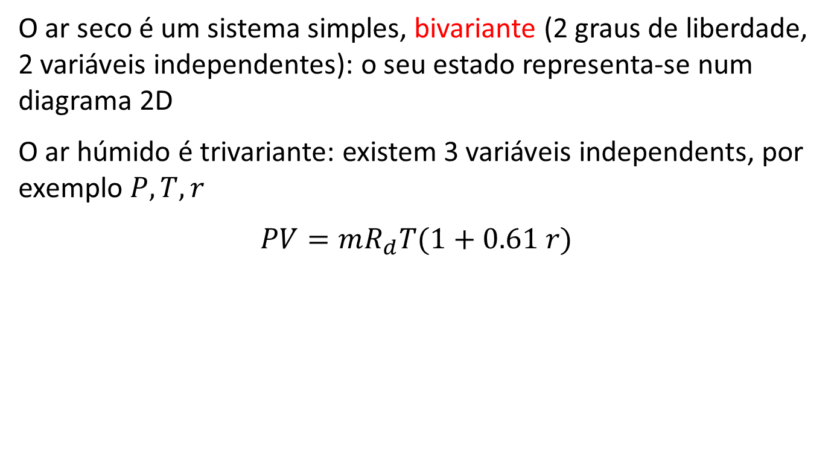
Revisão de termodinâmica
O ar seco é um sistema simples, bivariante (2 graus de liberdade, 2 variáveis independentes): o seu estado representa-se num diagrama 2D
O ar húmido é trivariante: existem 3 variáveis independents, por exemplo $P,T,r$
$$PV=mR_{d}T(1+0.61 r)$$

Slide 19
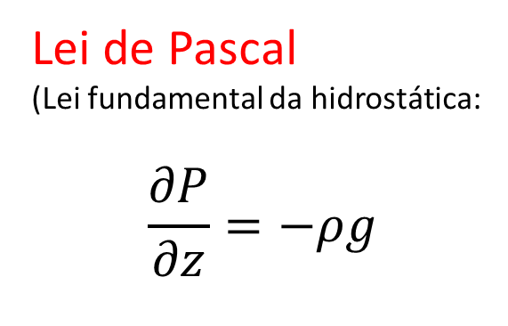
Lei de Pascal
(Lei fundamental da hidrostática:
$$\frac{∂P}{∂z}=−ρg$$
$$ρ −massa volúmica$$

Slide 20
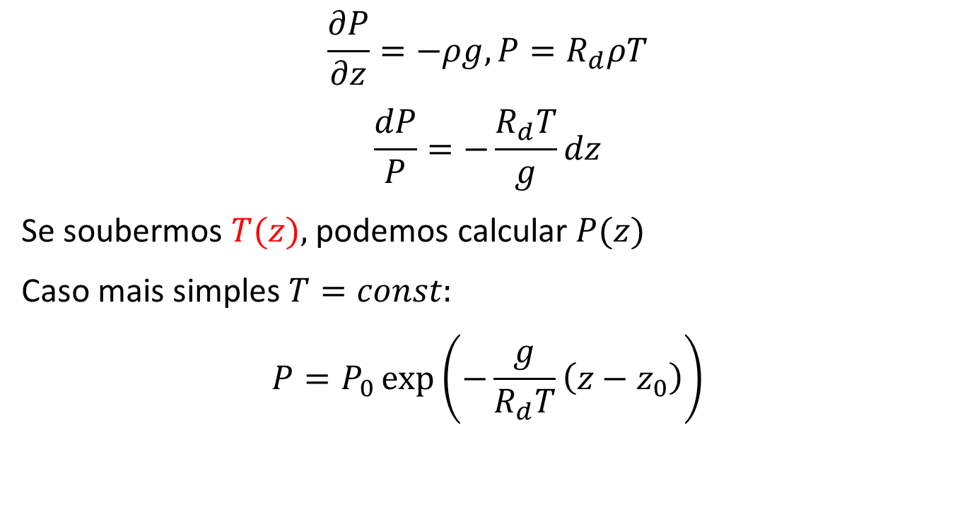
Lei de Pascal
$$\frac{∂P}{∂z}=−ρg, P=R_{d}ρT$$
$$\frac{dP}{P}=−\frac{R_{d}T}{g}dz$$
Se soubermos $T(z),$podemos calcular $P(z)$
Caso mais simples $T=const:$
$$P=P_{0}\exp\left(−\frac{g}{R_{d}T}\left(z−z_{0}\right)\right)$$

Slide 21
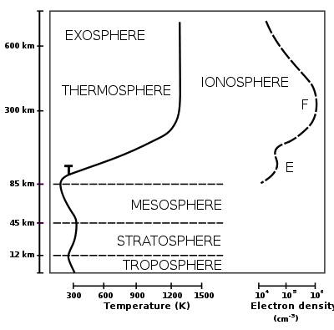
Estrutura vertical

Slide 22
Figura 1.4 – Estrutura térmica da atmosfera.

Slide 24
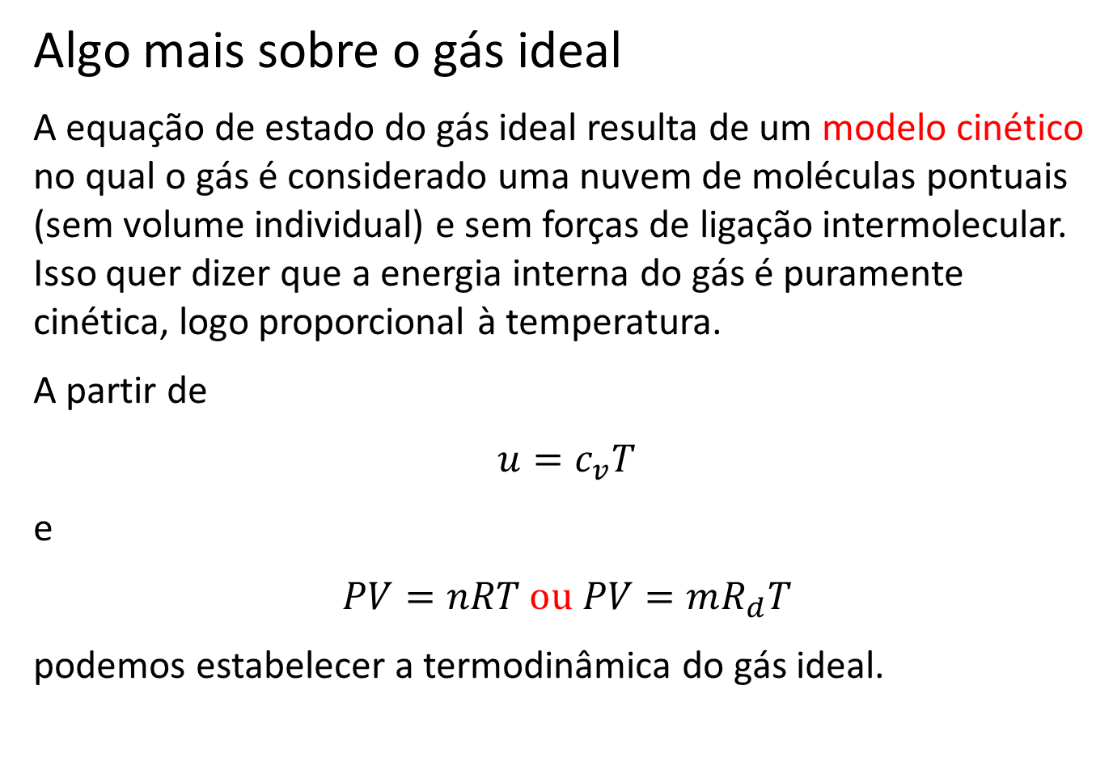
Algo mais sobre o gás ideal
A equação de estado do gás ideal resulta de um modelo cinético no qual o gás é considerado uma nuvem de moléculas pontuais (sem volume individual) e sem forças de ligação intermolecular. Isso quer dizer que a energia interna do gás é puramente cinética, logo proporcional à temperatura.
A partir de
$$u=c_{v}T$$
e
$$PV=nRT ou PV=mR_{d}T$$
podemos estabelecer a termodinâmica do gás ideal.

Slide 25
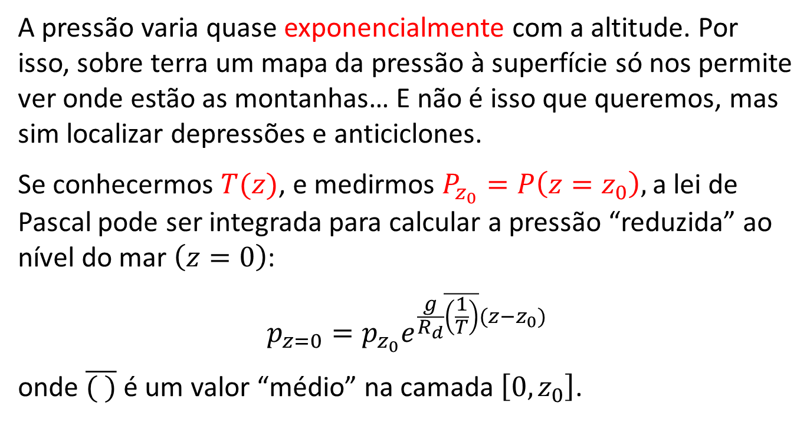
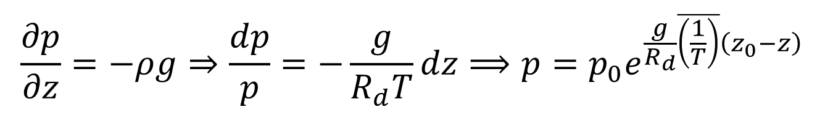
$$\frac{∂p}{∂z}=−ρg⇒\frac{dp}{p}=−\frac{g}{R_{d}T}dz⟹p=p_{0}e^{\frac{g}{R_{d}}\overline{\left(\frac{1}{T}\right)}\left(z_{0}−z\right)}$$
A pressão varia quase exponencialmente com a altitude. Por isso, sobre terra um mapa da pressão à superfície só nos permite ver onde estão as montanhas… E não é isso que queremos, mas sim localizar depressões e anticiclones.
Se conhecermos $T(z)$, e medirmos $P_{z_{0}}=P\left(z=z_{0}\right),$a lei de Pascal pode ser integrada para calcular a pressão “reduzida” ao nível do mar $\left(z=0\right)$:
$$p_{z=0}=p_{z_{0}}e^{\frac{g}{R_{d}}\overline{\left(\frac{1}{T}\right)}(z−z_{0})}$$
onde $\overline{( )}$é um valor “médio” na camada $\left[0,z_{0}\right]$.

Slide 26
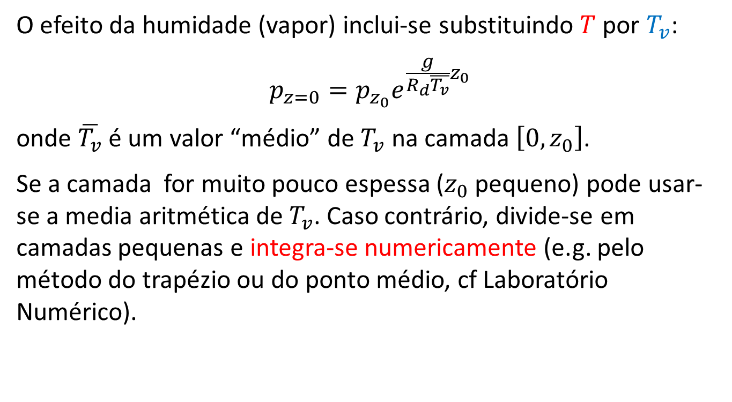

$$\frac{dp}{p}=−\frac{g}{R_{d}T_{v}}dz$$
O efeito da humidade (vapor) inclui-se substituindo $T$ por $T_{v}$:
$$p_{z=0}=p_{z_{0}}e^{\frac{g}{R_{d}\overline{T_{v}}}z_{0}}$$
onde $\overline{T_{v}}$ é um valor “médio” de $T_{v}$ na camada $\left[0,z_{0}\right]$.
Se a camada for muito pouco espessa ($z_{0}$ pequeno) pode usar-se a media aritmética de $T_{v}$. Caso contrário, divide-se em camadas pequenas e integra-se numericamente (e.g. pelo método do trapézio ou do ponto médio, cf Laboratório Numérico).

Slide 27
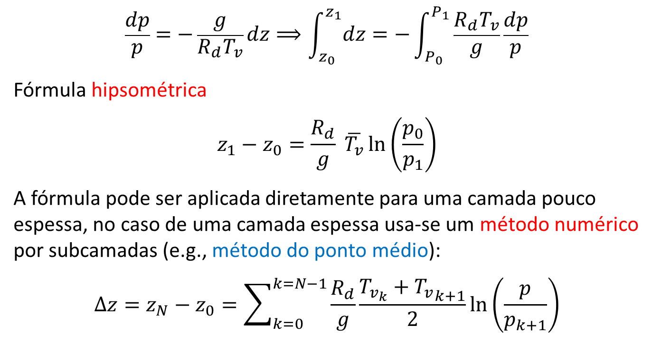
Altimetria (barométrica)
$$\frac{dp}{p}=−\frac{g}{R_{d}T_{v}}dz⟹\int_{z_{0}}^{z_{1}}{dz}=−\int_{P_{0}}^{P_{1}}{\frac{R_{d}T_{v}}{g}\frac{dp}{p}}$$
Fórmula hipsométrica
$$z_{1}−z_{0}=\frac{R_{d}}{g} \overline{T_{v}}\ln\left(\frac{p_{0}}{p_{1}}\right)$$
A fórmula pode ser aplicada diretamente para uma camada pouco espessa, no caso de uma camada espessa usa-se um método numérico por subcamadas (e.g., método do ponto médio):
$$Δz=z_{N}−z_{0}=\sum_{k=0}^{k=N−1}{\frac{R_{d}}{g}\frac{T_{v_{k}}+{T_{v}}_{k+1}}{2}\ln\left(\frac{p}{p_{k+1}}\right)}$$

Slide 28



Da lei de Pascal resulta o Princípio de Arquimedes
Flutuação=Impulsão – Peso
Arquimedes: Impulsão=“Peso do fluido deslocado”
$$F=I−P=ρ_{a}Vg−ρVg$$
$$F=\left(ρ_{a}−ρ\right)Vg$$
V
$$ρ$$
$$ρ_{a}(ar ambiente)$$

Slide 29

Flutuação (buoyancy) de um partícula de ar seco
A pressão no interior da partícula é sempre igual à pressão exterior ao mesmo nível
Ar exterior = ar partícula
Partícula “quente”
Partícula “fria”
Flutuação=0
Flutuação>0
Flutuação<0
$$ρ=\frac{p}{R_{d}T}$$
Flutuação = Impulsão - Peso

Slide 30
De volta à Termodinâmica
A Termodinâmica estabelece relações entre variáveis de estado (T,P,V,U,S,…) de um sistema em equilíbrio.
Em Meteorologia, o sistema é uma partícula de ar (muitas moléculas para se aplicar a Termodinâmica, pouco volume para estar em equilíbrio).
O ar seco é bivariante (2 variáveis independentes): o seu estado pode representar-se num diagrama 2D. É um sistema termodinâmico simples.

Slide 31
Apesar de se admitir equilíbrio, o interessante é estudar mudanças de estado: processos
Mesmo num sistema simples há infinitos processos entre quaisquer 2 estados (A,B).
Seja qual for o processo, as variáveis de estado partem de um valor bem definido em A e chegam a um outro valor bem definido em B (ou vice-versa).
O processo ocorre porque o sistema interage com outro(s) sistema(s) (o seu ambiente): essa interação depende do processo!
Sistema bivariante

Slide 32
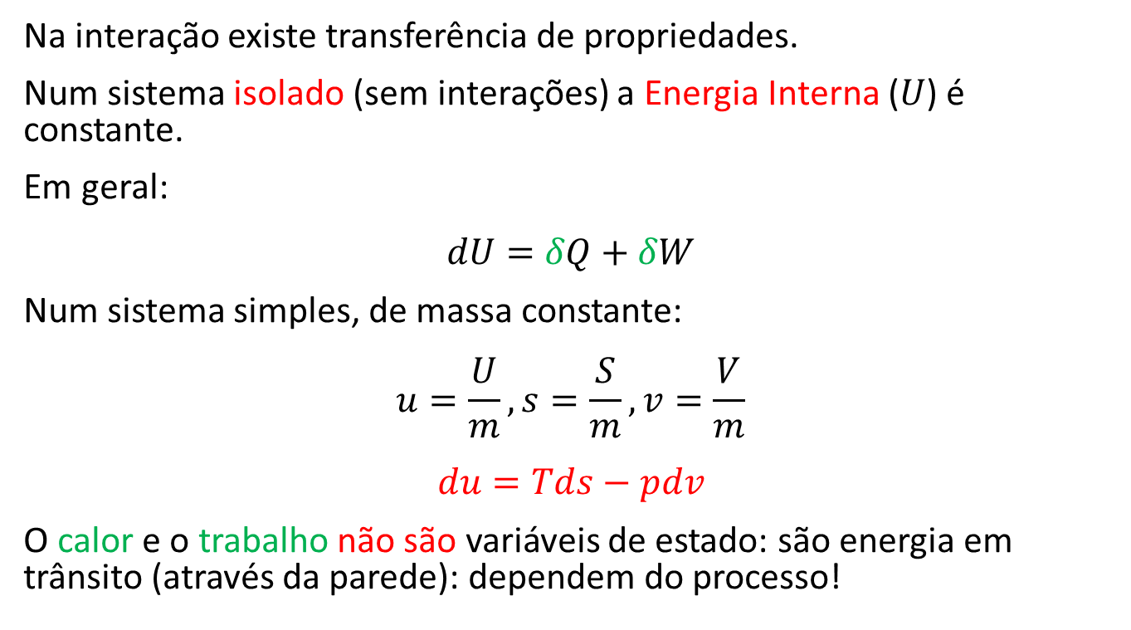
A interação dá-se através da parede
Na interação existe transferência de propriedades.
Num sistema isolado (sem interações) a Energia Interna ($U$) é constante.
Em geral:
$$dU=δQ+δW$$
Num sistema simples, de massa constante:
$$u=\frac{U}{m}, s=\frac{S}{m}, v=\frac{V}{m}$$
$$du=Tds−pdv$$
O calor e o trabalho não são variáveis de estado: são energia em trânsito (através da parede): dependem do processo!

Slide 33
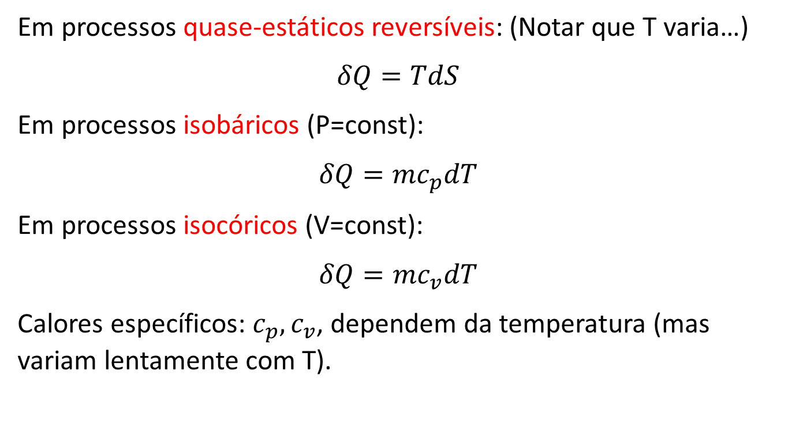
O calor pode ser calculado a partir das variáveis de estado
Em processos quase-estáticos reversíveis: (Notar que T varia…)
$$δQ=TdS$$
Em processos isobáricos (P=const):
$$δQ={mc}_{p}dT$$
Em processos isocóricos (V=const):
$$δQ=mc_{v}dT$$
Calores específicos: $c_{p},c_{v}$, dependem da temperatura (mas variam lentamente com T).

Slide 34
Propriedades termodinâmicas do ar
Ar é mau condutor
Vapor de água é menos denso que o ar (menor massa molar)
Calores específicos do vapor são maiores que os do ar.

Slide 35
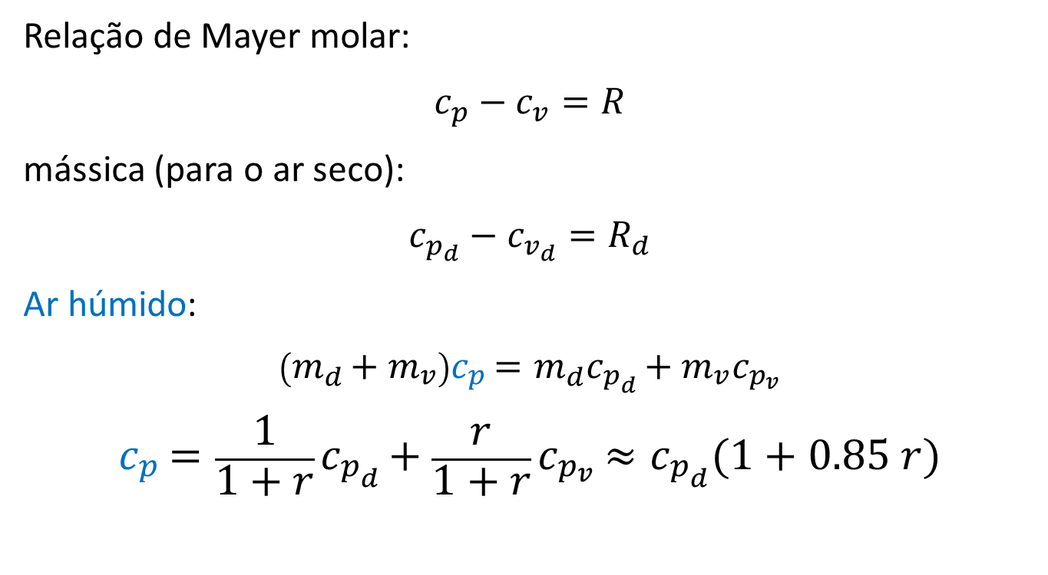
Calores específicos
Relação de Mayer molar:
$$c_{p}−c_{v}=R$$
mássica (para o ar seco):
$$c_{p_{d}}−c_{v_{d}}=R_{d}$$
Ar húmido:
$$\left(m_{d}+m_{v}\right)c_{p}=m_{d}c_{p_{d}}+m_{v}c_{p_{v}}$$
$$c_{p}=\frac{1}{1+r}c_{p_{d}}+\frac{r}{1+r}c_{p_{v}}≈c_{p_{d}}(1+0.85 r)$$

Slide 36
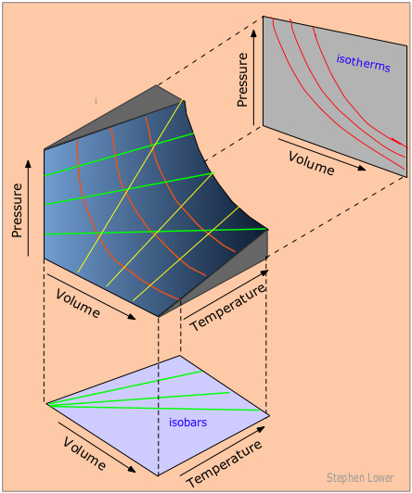
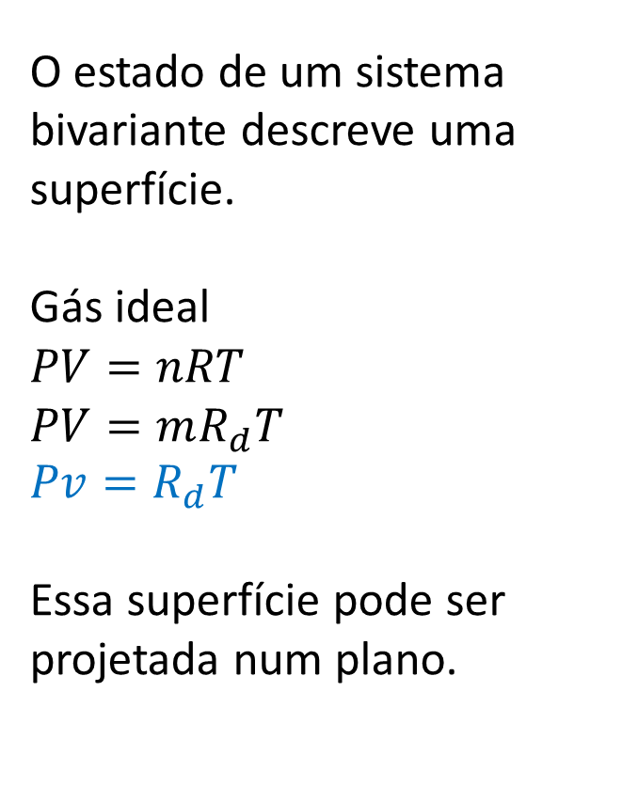
O estado de um sistema bivariante descreve uma superfície.
Gás ideal
$$PV=nRT \\ PV=mR_{d}T \\ Pv=R_{d}T$$
Essa superfície pode ser projetada num plano.
Estado de um gás ideal num diagrama termodinâmico

Slide 37
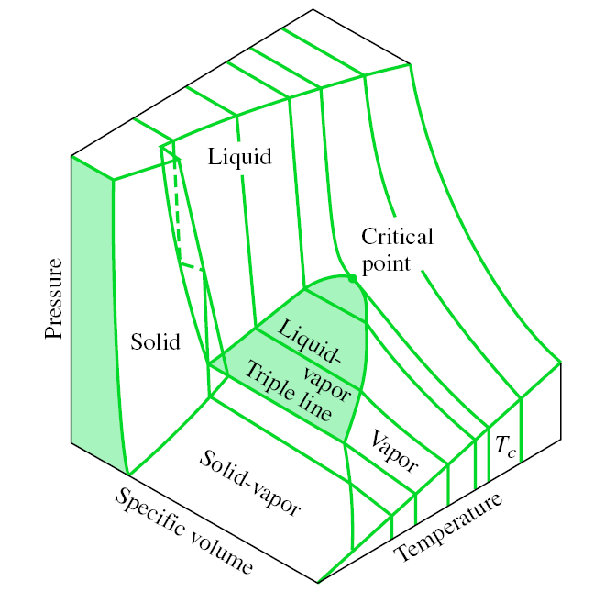
A água pura é também um sistema simples (bivariante)
Mas a sua superfície de estado não é suave, nem continua.
Certas zonas (planas) são proibidas (são instáveis): quando a água atinge a sua fronteira as suas propriedades mudam descontinuamente: existe uma transição de fase.

Slide 38

É importante perceber a equação de estado da água… (nas suas diferentes fases)
Ponto crítico ($T_{c}≈374℃)$
Linha tripla ($T=0.01℃, p≈611Pa$)
Zonas de coexistência de fases.

Slide 39
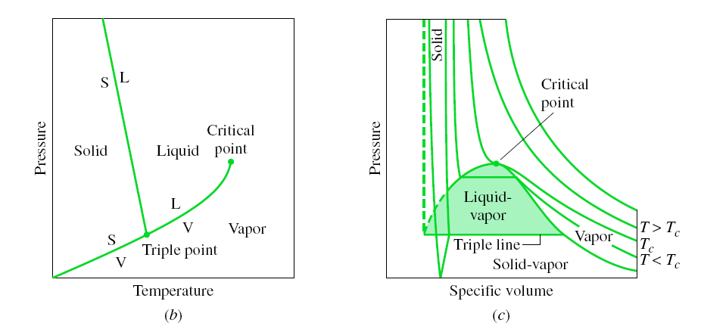

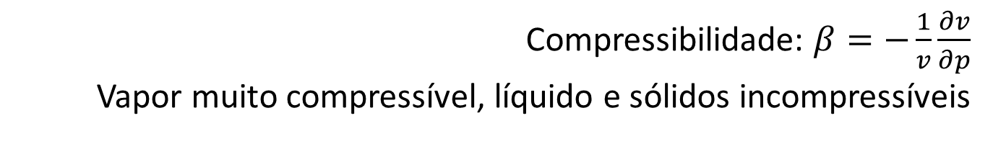
Projeção nos planos $(P,T), (P,v)$
Diagrama de fases (esquema)
Diagrama de Clapeyron
Compressibilidade: $β=−\frac{1}{v}\frac{∂v}{∂p}$
Vapor muito compressível, líquido e sólidos incompressíveis

Slide 40
Diagrama de fases (calculado)
líquido
Mistura heterogénea vapor+liquido
Proporções?
vapor

Slide 41
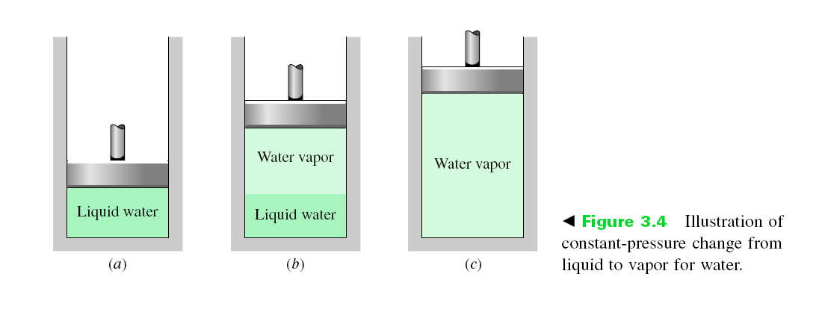
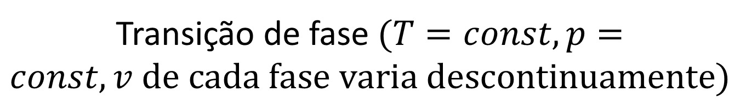
Transição de fase $(T=const, p=const, v de cada fase varia descontinuamente)$

Slide 42
Calores latentes da água
A transição de fase é um processo reversível: a mesma quantidade de calor libertada na condensação é absorvida na evaporação (se à mesma temperatura).
Os calores latentes diminuem com a temperatura (aprox. 1%/10K).
Os calores latentes da água têm valores elevados.

Slide 43
Arrefecimento isobárico do ar húmido
Ar húmido = Ar seco + vapor de água + condensados (liq/sol)
No caso homogéneo (monofásico): ar seco + água, existem 3 variáveis independentes, por exemplo (T,P,e) ou (T,P,r). Em processos isobáricos (p=const) ficam 2 variáveis e os estados e processos podem ser representados num diagrama 2D.
Se existirem condensados, o número de graus de liberdade diminui: só pode existir líquido na curva de saturação vapor/líquido; só pode existir gelo na curva de saturação vapor gelo; só podem existir as 3 fases no ponto triplo (regra das fases de Gibbs).

Slide 44
Diagrama de fases (da água)
Ar húmido saturado (+ líquido em suspensão?)
Apesar do diagrama de fases só representar a água, ele pode representar o ar húmido se p=const.
Notar:
É preciso conhecer a pressão
A quantidade de condensados não é dada pelo diagrama (mas pode ser calculada)
Ar húmido saturado (+ gelo em suspensão?)
Ar húmido monofásico

Slide 45
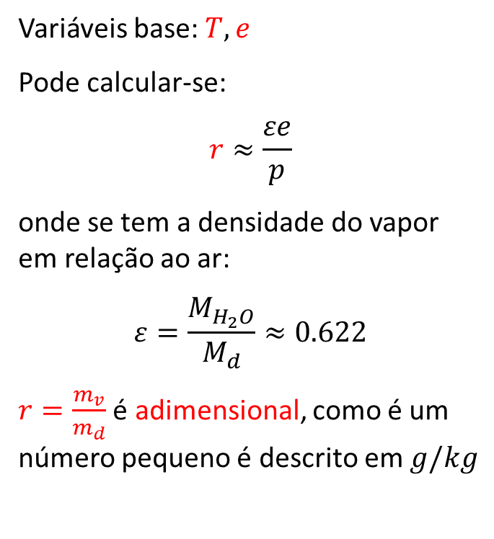
Lendo o diagrama de fases
Variáveis base: $T,e$
Pode calcular-se:
$$r≈\frac{εe}{p}$$
onde se tem a densidade do vapor em relação ao ar:
$$ε=\frac{M_{H_{2}O}}{M_{d}}≈0.622$$
$r=\frac{m_{v}}{m_{d}}$ é adimensional, como é um número pequeno é descrito em $g/kg$

